Slide 1
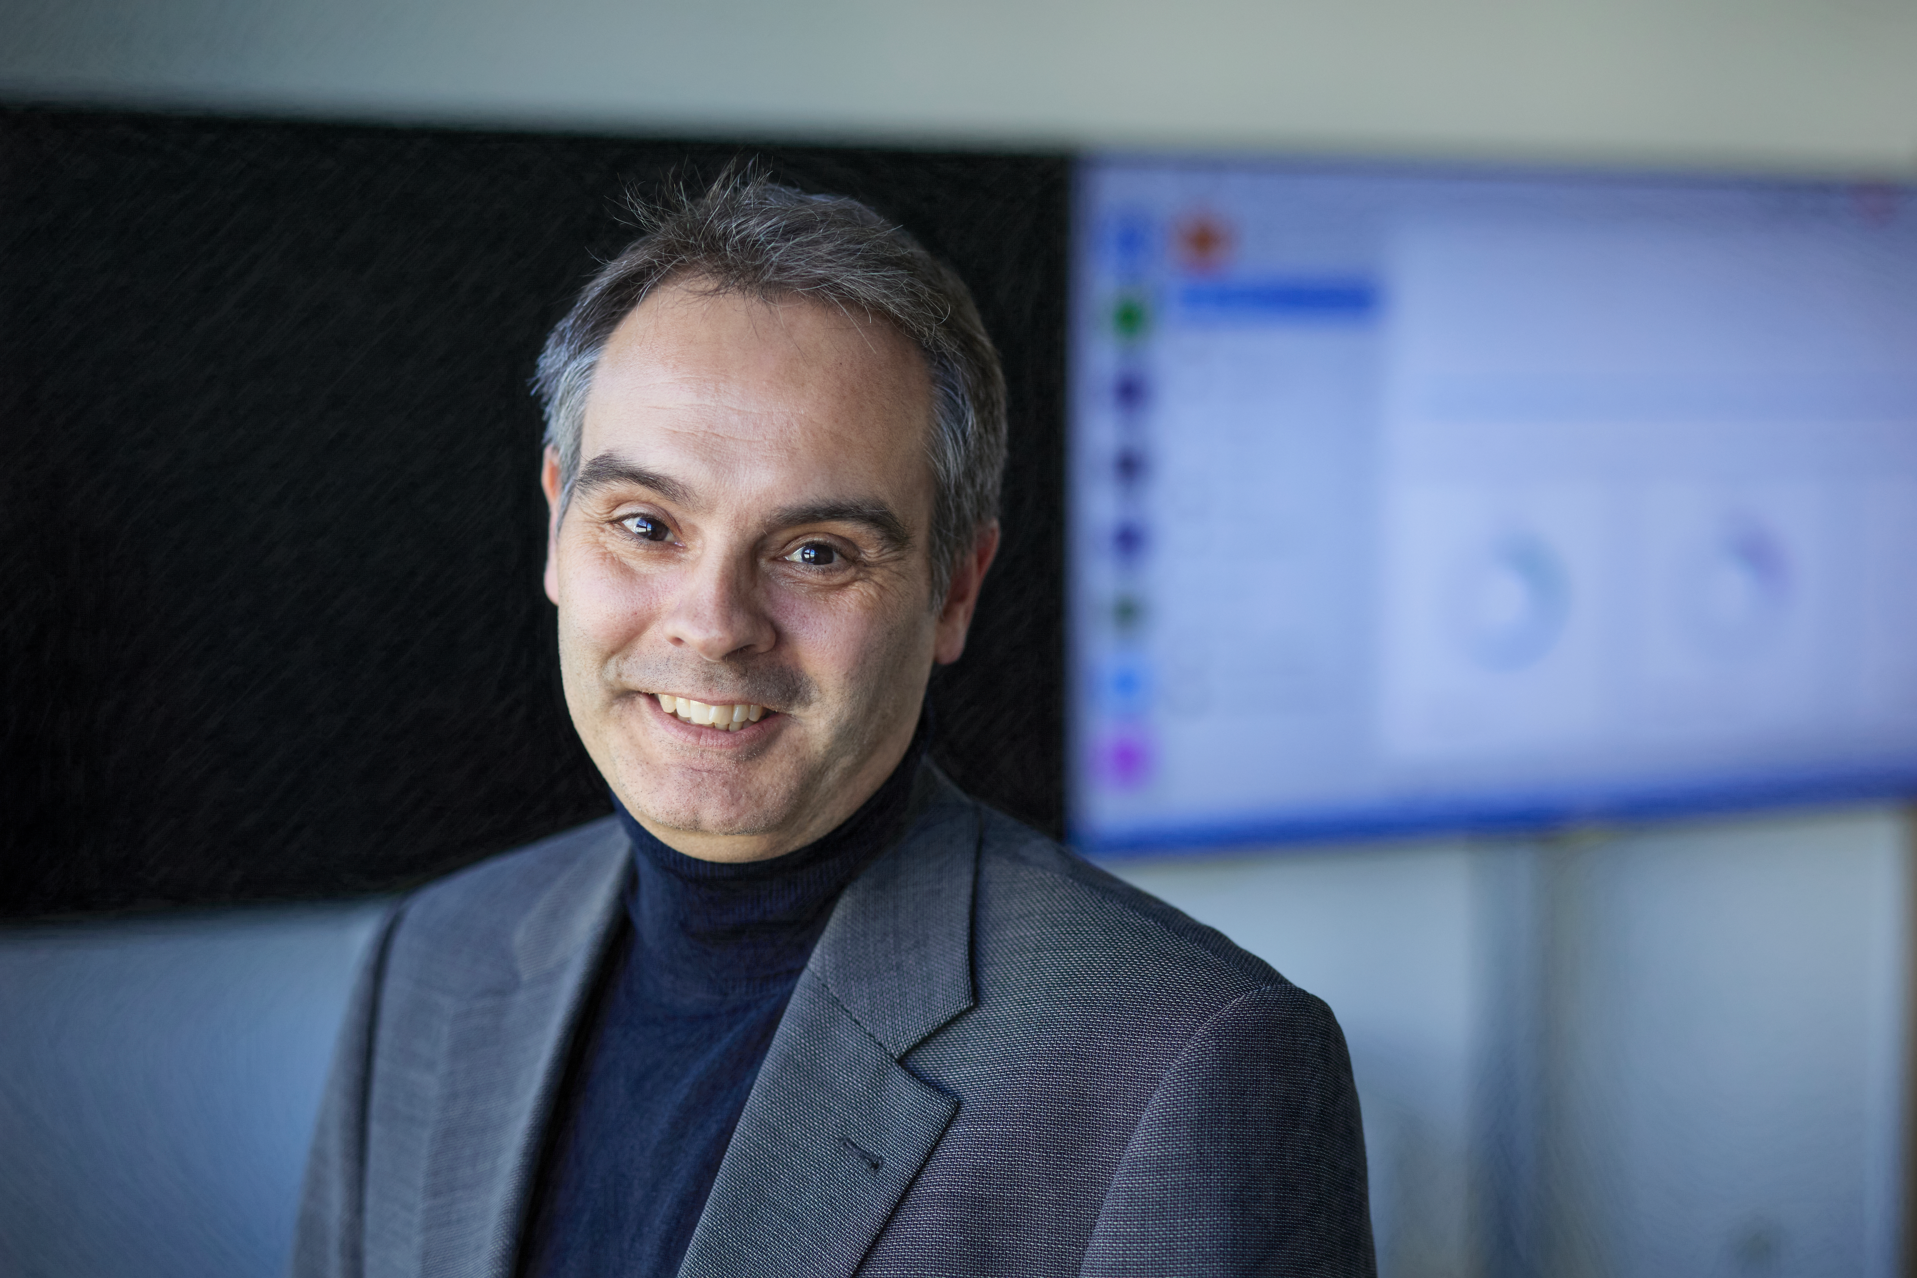

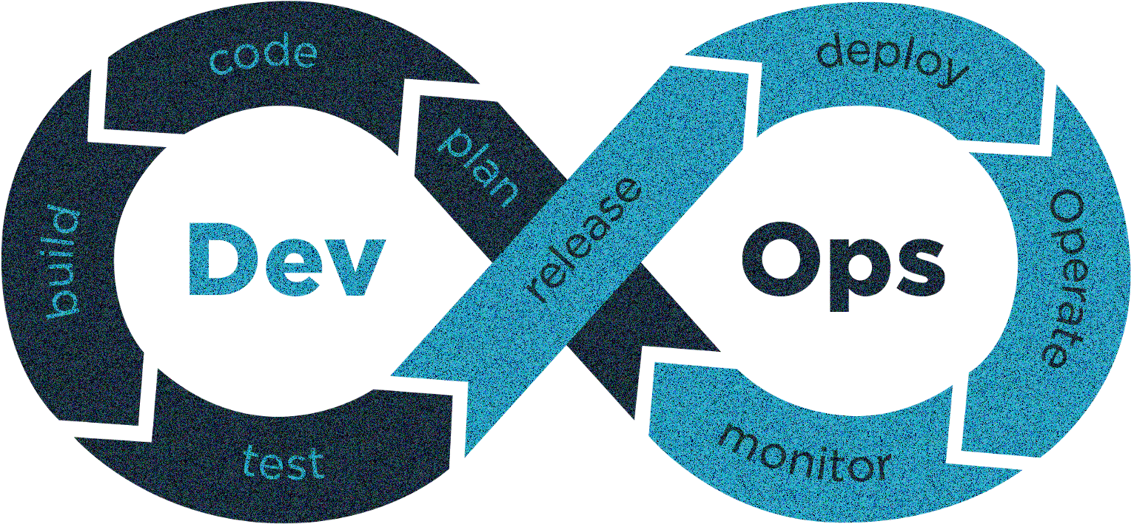
Cloud-native
Unit:
DevOps
(1) Was ist das? DevOps Prinzipien

Slide 2


Urheberrechtshinweise
Diese Folien werden zum Zwecke einer praktikablen und pragmatischen Nutzbarkeit im Rahmen der CC0 1.0 Lizenz bereitgestellt.
Sie dürfen die Inhalte also kopieren, verändern, verbreiten, mit eigenen Inhalten mixen, auch zu kommerziellen Zwecken, und ohne um weitere Erlaubnis bitten zu müssen.
Eine Nennung des Autors ist nicht erforderlich (aber natürlich gern gesehen, wenn problemlos möglich).
Diese Folien sind insb. für die Lehre an Hochschulen konzipiert und machen daher vom §51 UrhG (Zitate) Gebrauch.
Die CC0 Lizenz überträgt sich nicht auf zitierte Quellen. Hier sind bei der Nutzung natürlich die Bedingungen der entsprechenden Quellen zu beachten.
Die Quellenangaben finden sich auf den entsprechenden Folien.

Slide 3
Kapitel 3 + 6
Cloud Computing und Cloud-native
3 DevOps
3.1 Prinzipien des Flow
Arbeit sichtbar machen, Work in Progress beschränken,Flaschenhälse minimieren
3.2 Prinzipien des Feedbacks
Probleme früh erkennen, Probleme sofort lösen, Probleme professionell verantworten
3.3 DevOps-geeignete Architekturen
Randbedingungen für die Entwicklung, Nutzung von Orchesterierungsplattformen, Randbedingungen für den Betrieb
6 Deployment-Pipelines
6.1 Deployment-Pipelines as Code
Phasen-, Gerichtete, Hierarische Pipelines, Steuerung von Pipelines
6.2 DevOps-geeignete Branching Strategien
Git-Flow, GitHub-Flow, Trunk-basierte Entwicklung
6.3 Zusammenfassung

Slide 4
Inhaltsverzeichnis
Überblick über Units und Themen dieses Moduls
Unit 01
Cloud Computing
Unit 02
DevOps
Unit 03
Infrastructure as Code
Unit 10
Domain
Driven
Design
Unit 04
Standardisierte
Deployment Units
Unit 05
Container
Orchestrierung
Unit 06
FaaS
Unit 07
Microservice
Architekturen
Unit 08
Serverless
Architekturen
Unit 09
Monitorbare
Architekturen

Slide 5
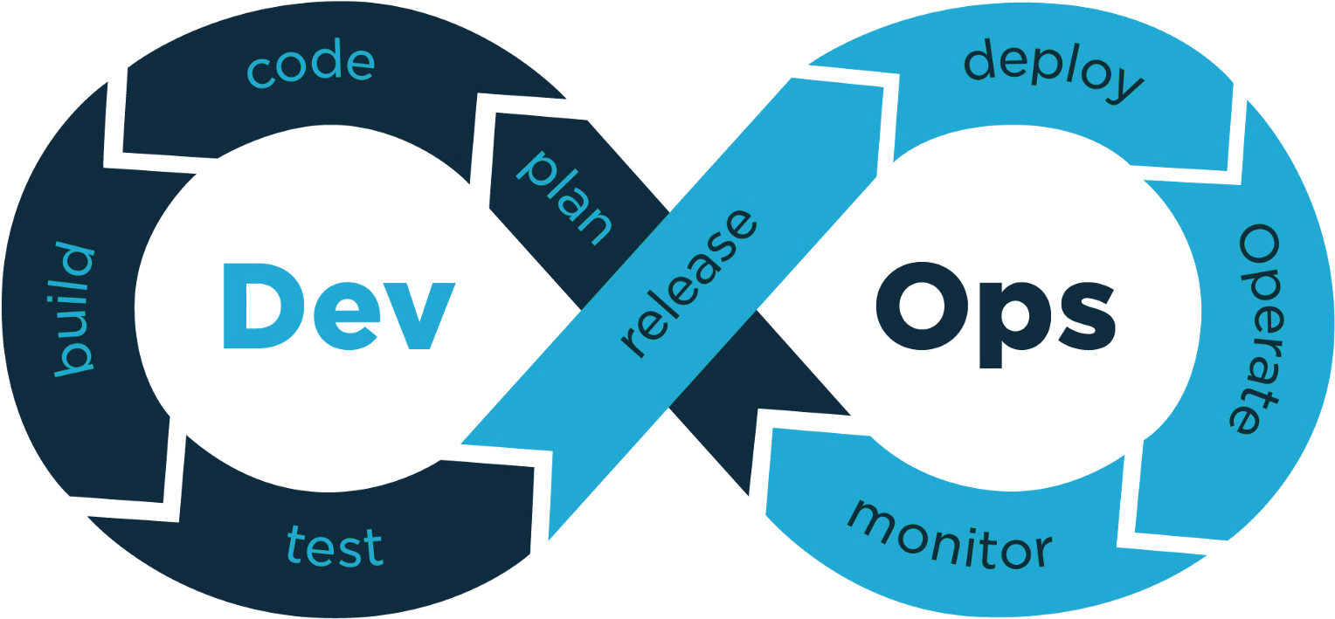
Inhalte
DevOps Prinzipien
DevOps-Cycle konforme Architekturen und Umgebungen
Continuous Begriffe und Deployment Pipelines

Slide 6
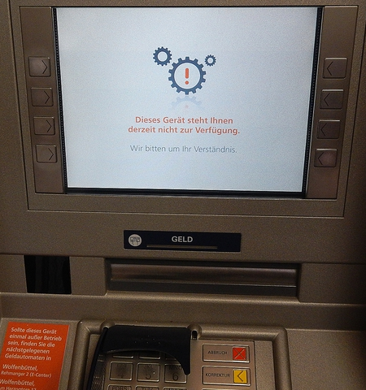
Das Problem
Viele Banken datieren ihre IT in Rhythmen häufig einmal pro Quartal auf (und nennen das agil).
Solche Update Zyklen können dann schon mal für alle Bankautomaten der Deutschen Bank mehrere Stunden, ggf. Tage dauern.
Häufig werden solche Updates in Zeiten gelegt, in denen wenig Publikumsverkehr erwartet wird. Z.B. Sonntag morgens um 04:00 Uhr.
Bei Bankautomaten akzeptieren wir das meist.
Häufig gibt es auch einen Automaten einer anderen Bank (z.B. Sparkasse statt Deutsche Bank) in der Nähe, der zu einem anderen Zeitpunkt aktualisiert wird.

Slide 7
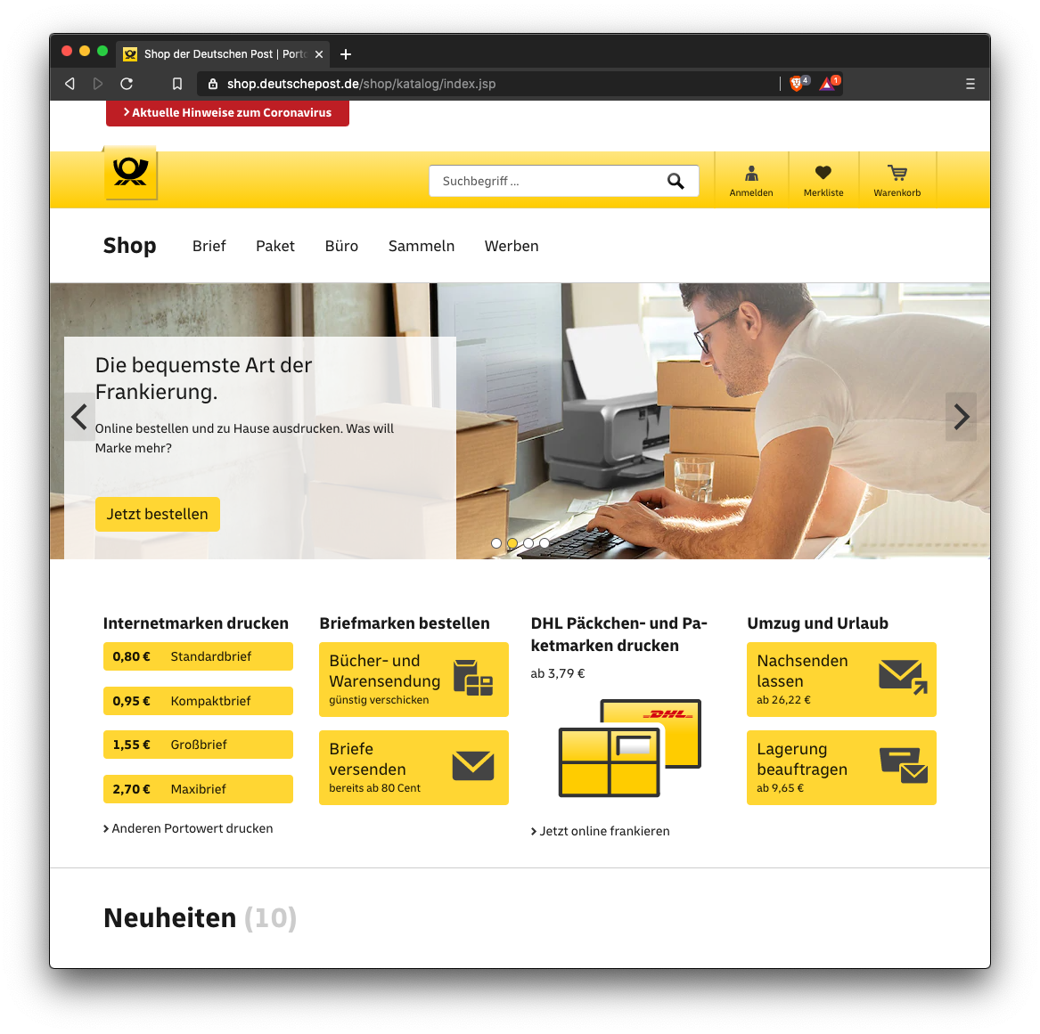
Das Problem
... hat die Deutsche Post übrigens bei E-Briefmarken offenbar auch.
Gesehen am: So., 20.09.2020, 11:45 Uhr

Slide 8


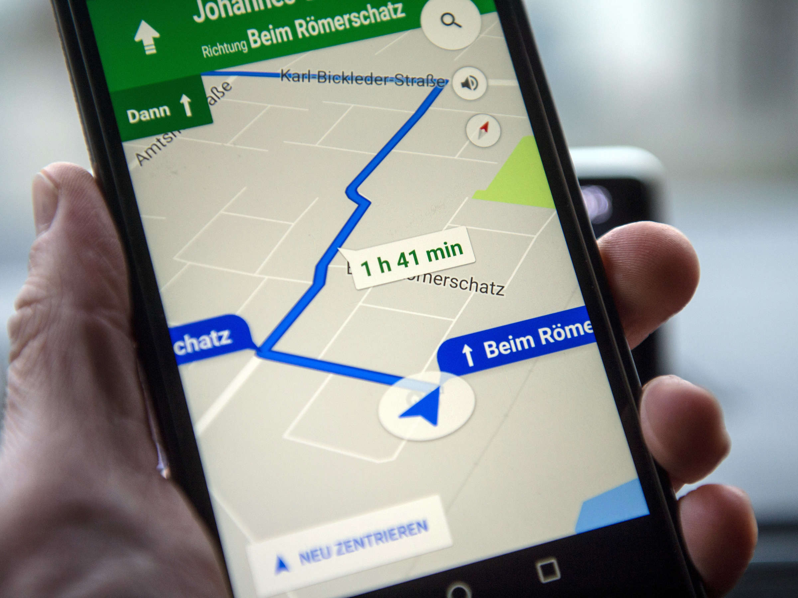

Das Problem
Aber würden Sie das bei diesen Diensten akzeptieren?
Verzeihung!
Unser Service steht Ihnen am kommenden Mittwoch von 07:00 Uhr bis 16:00 Uhr wegen eines weltweiten Updates nicht zur Verfügung.

Slide 9
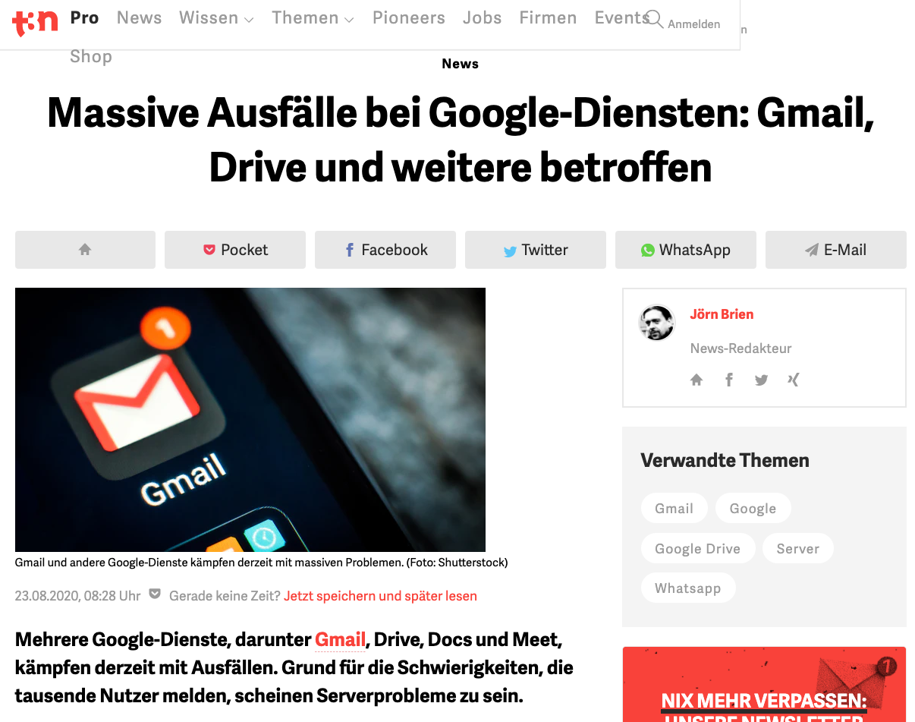
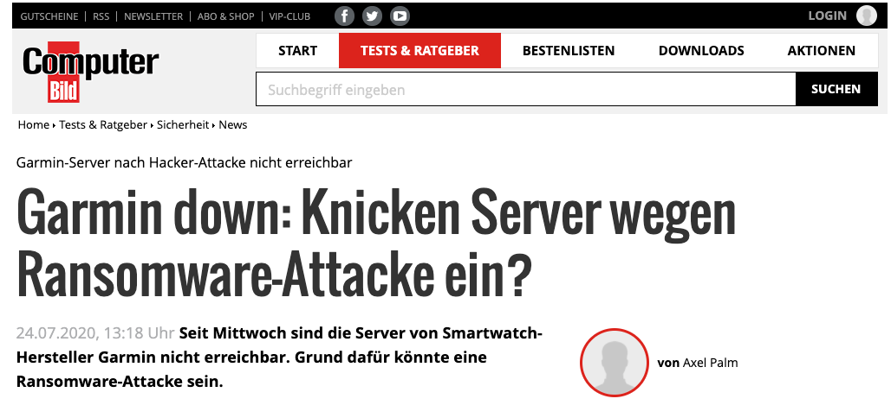
Schlagzeilen
... die Minuten nach Problemautritt in den Medien landen.
Solche Schlagzeilen kosten Geld, vor allem aber Renommee (und damit noch mehr Geld).

Slide 10
Das DevOpS Problem
Was machen Sie also, wenn Sie weltweit tätig sind (in allen Zeitzonen, in allen Kulturregionen)?
Wenn Sie Ihre Dienstleistung ausschließlich online erbringen?
Wenn Ihre Dienste überproportional häufig außerhalb der üblichen Geschäftszeiten nachgefragt werden (Video-Streaming, nachts, abends und am Wochenende)?
Wenn Ihr Konkurrent nur einen Mausklick entfernt ist (Amazon Prime, Google Play, etc.)?
Wenn Sie daher einfach keine Zeitfenster finden können, um weltweite Updates einzuspielen?
Angeblich spielt Amazon mehrere 100-mal pro Tag Updates in seine Produktivsysteme ein!
Als Vergleich:
Bekannte Banken machen das etwa vier mal pro Jahr!
Update im laufenden
Betrieb. Was bleibt Ihnen denn schon übrig?

Slide 11
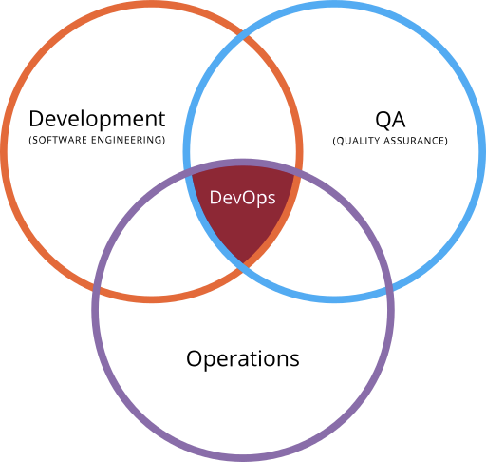
DevOps
Verbindet DEVelopment, Operations und Quality Assurance
DevOps ist die verbesserte Integration von Entwicklung und Betrieb durch mehr Kooperation und Automation mit dem Ziel Änderungen schneller in Produktion zu bringen.
DevOps ist vor allem eine Kultur (der Automatisierung und Verantwortung).

Slide 12
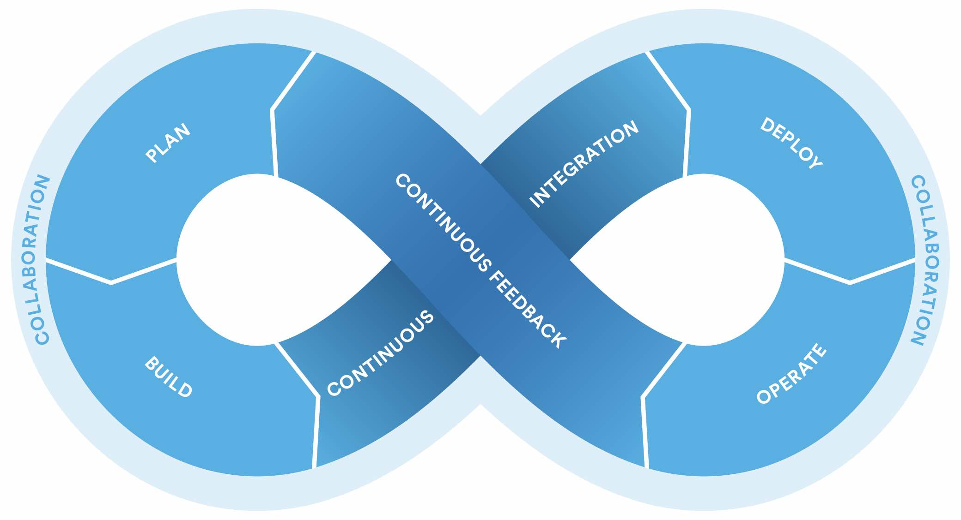
DevOps
Der Versuch einer Definition
DevOps ist die Kultur, die Entwicklung (Dev) und den Betrieb (Ops) von Anwendungen besser miteinander zu integrieren, um
kurze Releasezyklen,
zuverlässige Inbetriebnahme und
eine hohe Verfügbarkeit
zu erreichen.
Dies wird durch eine verbesserte Kooperation und einen höheren Automatisierungsgrad erreicht.
Damit DevOps allerdings auch reibungslos funktioniert, müssen Systeme konsequent darauf ausgelegt werden:
Kultur
Arbeits-organisation
Architektur
Deployment Pipeline
Deployment Environments
Telemetriedaten
You build it, you run it!
Quelle: QAware GmbH, München

Slide 13
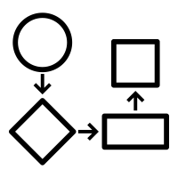


Devops Prinzipien
des Flow
Arbeit sichtbar
machen
In der IT (anders als in der Produktion) kann Arbeit häufig per „Mausklick“ bewegt werden.
Weil das so einfach ist, werden manche Arbeitspakete zwischen Teams wie Ping Pong hin und her bewegt.
Um zu erkennen, wo Arbeit gut fließt und wo nicht, kann man auf visuelle Arbeitsboards (z.B. Kanban-Boards) zurückgreifen.
Dabei sollte immer die komplette Wertkette abgebildet werden, d.h. bis ein Feature tatsächlich produktiv läuft.
Work in Process beschränken
Unterbrechungen sind bei der Herstellung physischer Güter sehr kostenintensiv.
Studien haben gezeigt, dass sich die Zeit zum Erledigen selbst einfacher Aufgaben (wie dem Sortieren geometrischer Formen) beim Multitasking deutlich verlängert.
Multitasking sollte daher reduziert werden, um zu vermeiden, dass zwischen zu vielen Schritten und Kontexten hin und her gesprungen wird.
Flaschenhälse
minimieren
Flaschenhälse folgen häufig diesen Mustern:
Langwieriges (manuelles) Erstellung von Test- und Produktiv-Umgebungen => Erstellung von Umgebungen im Self-Service auf Anforderung.
Langwieriges (manuelles) Code-Deployment => Automatisiertes Deployment mittels Deployment Pipelines.
Langwieriges (manuelles) Einrichten und Durchführen von Tests => Automatisiertes und parallelisiertes Testen, so dass die Testrate mit der Code-Entwicklungsrate mithält.
Zu stark gekoppelte Architekur (lokale Änderungen müssen mit vielen abgestimmt werden) => Lose gekoppelte Architektur (z.B. Microservices) um Änderungen sicherer und mit mehr Autonomie durchführen zu können.

Slide 14
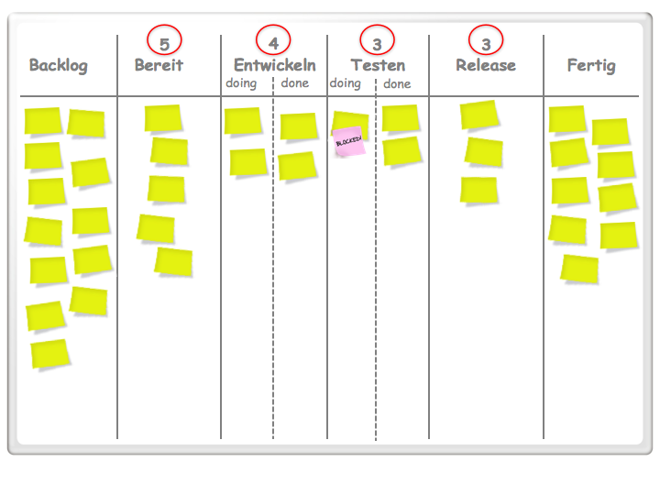
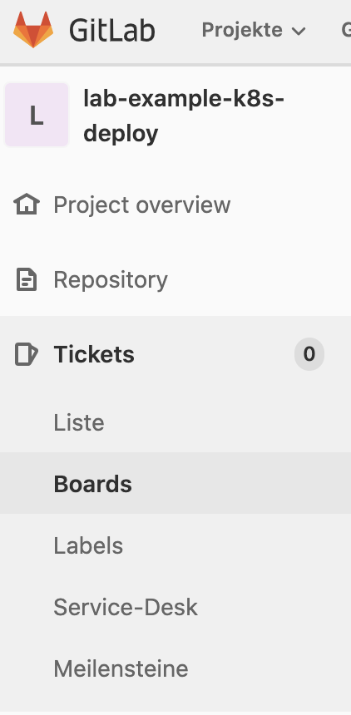
Arbeit Sichtbar Machen
Beispiel: Kanban-Board
Das ganze kann man natürlich auch elektronisch unterstützen.
In GitLab können Sie bspw. in jedem Projekt ihre Tickets als ein solches Board darstellen.
Probieren Sie es aus!
https://git.mylab.th-luebeck.de

Slide 15



Devops Prinzipien
des Feedback
Probleme früh
erkennen
Komplexe Systeme sind nicht vollständig von einer einzelnen Person überschau- und verstehbar.
Daher sollten Annahmen, die beim Design getroffen wurden, kontinuierlich geprüft werden. Z.B. mit Chaos Engineering, um Vertrauen in die Fähigkeit des Systems aufzubauen, turbulenten und unerwarteten Bedingungen standzuhalten. Ferner benötigt man für Feedback-Schleifen im Produktivsystem kontinuierlich und automatisiert erhobene Telemetriedaten.
Probleme sofort
lösen
Problembehebungen im Produktivsystem sollten höhere Priorität als die weitere Entwicklung von Features bekommen.
Die Entwicklungspipeline sollte gestoppt werden.
Probleme sollten nie umgangen werden oder deren Lösung verschoben werden, um zu vermeiden, dass sich ein Problem fortsetzt und zu exponentiell steigendem Aufwand für dessen Behebung zu einem späteren Zeitpunkt führt.
Probleme professionell verantworten
Erstaunlicherweise erhöht in komplexen Systemen das Hinzufügen zusätzlicher Kontrollschritte die Wahrscheinlichkeit für zukünftige Fehler. Entscheidungen müssen von Personen getroffen werden, die weit weg vom Problemraum sind.
Besser ist es, wenn Entwickler Verantwortung auch für den operativen Betrieb haben (you build it, you run it).
Dadurch liegt die Verantwortung für Qualität, Zuverlässigkeit und Entscheidungsbefugnis dort, wo auch die Arbeit erledigt wird und die meiste technische Expertise vorhanden ist.

Slide 16
AUSBLICK
DevOps Prinzipien
DevOps-Cycle konforme Architekturen und Umgebungen
Continuous Begriffe und Deployment Pipelines

Slide 17





Kontakt
Disclaimer
Nane Kratzke
+49 451 300-5549
nane.kratzke@th-luebeck.de
kratzke.mylab.th-luebeck.de

